Slide 1
实验十四
555定时电路及应用

Slide 2
实验目的
1、加深对555定时器电路工作原理的理解与认识；熟
悉基本定时电路的工作原理及定时元件对振荡周
期和脉冲宽度的影响。
2、掌握555定时器的应用设计和调试方法；并掌握用
555集成定时器构成单稳触发器，自激多谐振荡器
的方法。
3、熟悉定时元件 RC 对振荡周期和脉冲宽度的影响。

Slide 3
实验内容
1、单稳态触发器
2、多谐振荡器

Slide 4
实验注意事项
1、实验前应先阅读指导书，在断开电源开关的状态下按实
验线路接好连接线，检查无误后再接通电源。
2、实验过程中，切勿将杂物放在实验箱的面板上，以免短
路。
3、做TTL电路实验时，注意不要接错电源。
4、集成电路插入插座前应调整好双列引脚间距，仔细对准
插座后均匀压入，拔出时需用螺丝刀从两边轻轻翘起。
5、实验时要更改接线或元器件，应先关断电源，插错或多
余的线要拔去，不能一端插在电路上，另一端悬空，防
止短接电路其它部分。

Slide 5
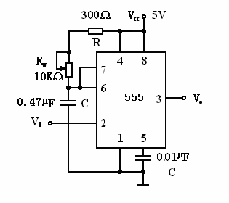
实验内容和线路
1
单稳态触
发器实验
接线图
1）按图接线
2）接通电源，555 定时器开始工作。电位器 RW 调到 最大值 10KΩ，输入单次
脉冲一次，观察 LED 显示器的灯亮时间。
3）调节电位器 RW，再一次输入单次脉冲，观察 LED 显示器的灯亮时间。
4）更换电容 C成10µF，再进行上述操作，观察 V_{O} 输出的延时情况。

Slide 6
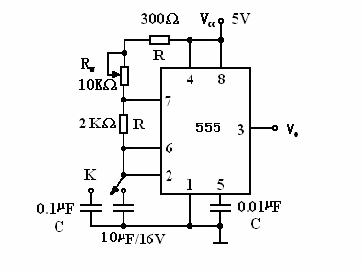
2
多谐振荡
器实验接
线图
多谐振荡器
C | 0.1µF | 10µF
频率（HZ）
波形

